Slide 1
와이즈만 파이썬 2-1

Slide 2
학습목표
변수의 종류에 대해서 공부한다.
스트링 인덱스가 무엇인지 알아본다.
스트링 메소드에 대해서 알아본다.

Slide 3
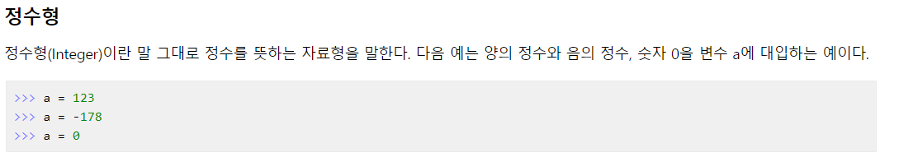


Int()
정수형은 소숫점을 갖지 않는 정수를 갖는 데이터 타입이다.
실행해 보세요.

Slide 4
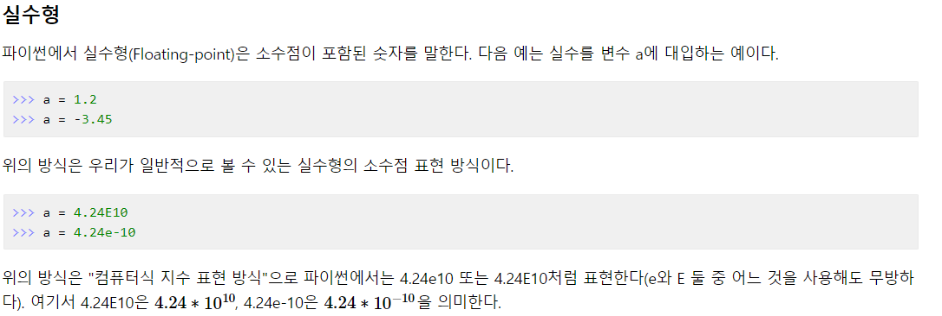


Float()
float는 소숫점을 갖는 데이터 타입이다.
실행해 보세요.

Slide 5
Bool()
Bool 타입은 True 혹은 False 만을 갖는 타입이다.
None
None은 아무 데이타를 갖지 않는다는 것을 표현하는 것으로 타 언어의 Null과 같은 개념이다.

Slide 6

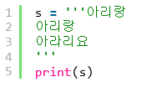

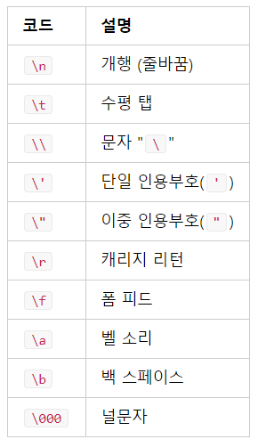

Str() 문자열
파이썬에서 문자열은 단일인용부호(') 혹은 이중인용부호(") 를 사용하여 표현한다. 예를 들어, 아래 표현은 s 라는 변수에 가나다 라는 문자열을 할당하는 것으로 동일한 표현이다.
만약 여러 라인에 걸쳐 있는 문자열을 표현하고 싶다면, ''' 또는 """ 처럼 3개의 인용부호를 사용한다.
복수 라인 문자열을 한 라인으로 표현하고 싶다면, Escape Sequence (\n)를 사용하면 된다. 즉, 다음 표현은 위와 동일한 표현이다.
실제 리눅스나 Mac OS에서는 Newline이 \n으로 표현되지만, 윈도우즈에서 \r\n을 사용한다. 하지만, 파이썬에서는 Universal Newline이 지원되어 모든 OS에서 공히 \n을 사용한다.
복수 라인 문자열을 한 라인으로 표현하고 싶다면, Escape Sequence (\n)를 사용하면 된다. 즉, 다음 표현은 위와 동일한 표현이다.
실제 리눅스나 Mac OS에서는 Newline이 \n으로 표현되지만, 윈도우즈에서 \r\n을 사용한다. 하지만, 파이썬에서는 Universal Newline이 지원되어 모든 OS에서 공히 \n을 사용한다.
물론 문자열에서 사용되는 Escape Sequence에는 타 언어와 비슷하게 여러 가지를 사용할 수 있다. 예를 들어 탭은 \t, 이중따옴표는 \", 백슬래쉬는 \\ 등과 같이 표현한다.

Slide 7


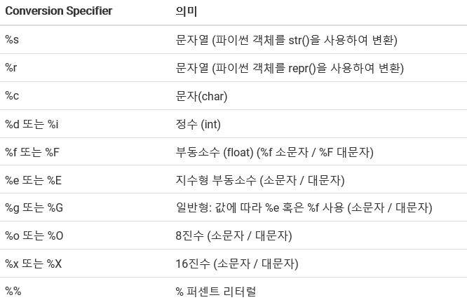
문자열 포맷팅1
문자열에 % 로 지정한다.

Slide 8




문자열 포맷팅2
format 메소드를 이용한다.
f-string 을 이용한다.

Slide 9
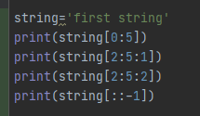
문자열 슬라이싱
문자열의 인덱스를 이용하여 출력한다.

Slide 10
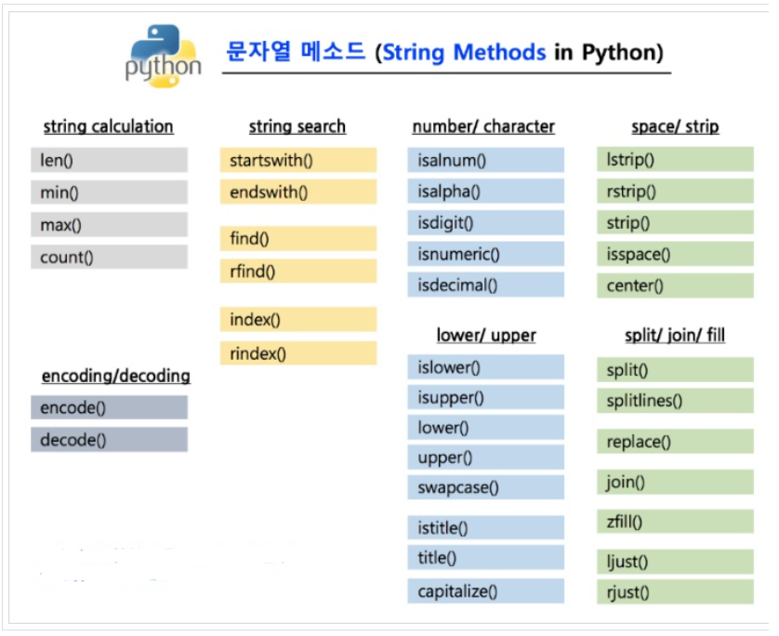
문자열 메소드 표

Slide 11
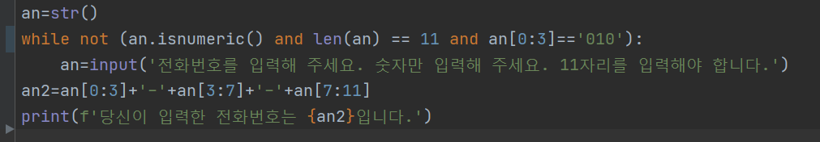
미션!
전화번호를 입력 받고. 입력 받은 전화 번호를 출력하세요.
전화번호입력에 문자가 들어가면 다시 실행시키고
숫자만을 입력 받아서 –표시 추가하여 표시하세요.
https://docs.python.org/ko/3/library/stdtypes.html?highlight=str#str
https://docs.python.org/ko/3/library/string.html?highlight=string%20method

